Slide 1
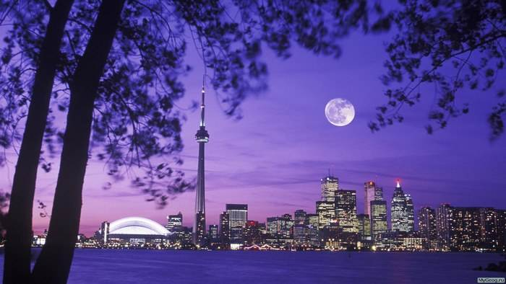
Достопримечательности
Канады
Работу выполнила
ученица 11 «А» класса
Ершова Ксения

Slide 2
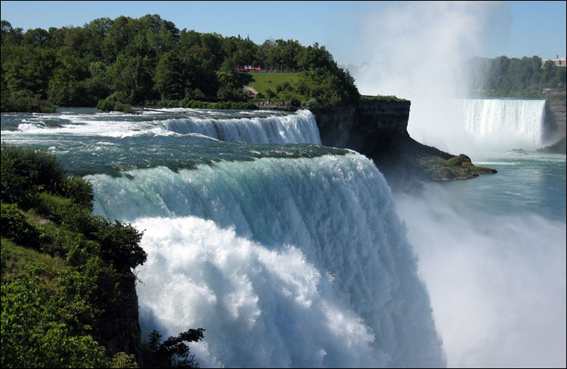
Ниагарский водопад

Slide 3
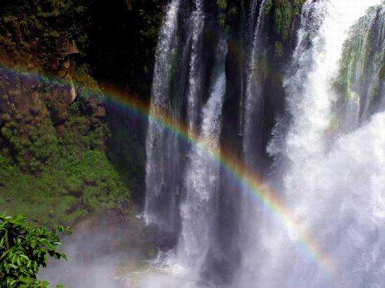
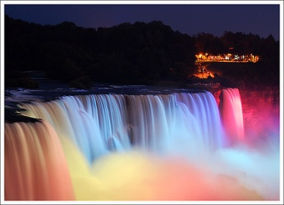
Ниагарский водопад— комплекс водопадов на реке Ниагара, отделяющей американский штат Нью-Йорк от канадской провинции Онтарио. Ниагарские водопады — это водопад «Подкова», иногда ещё называемый Канадским водопадом, Американский водопад и водопад «Фата». Хотя перепад высот и не очень велик, водопады очень широки, и по объёму проходящей через него воды Ниагарский водопад — самый мощный в Северной Америке.
Высота водопадов составляет 53 метра. Подножие Американского водопада заслоняет нагромождение камней, из-за чего его видимая высота — только 21 метр. Ширина Американского водопада — 323 метра, водопада «Подкова» — 792 метра. Объём падающей воды достигает 5700 и более м³/с.
Под водопадом построены гидроэлектростанции суммарной мощностью до 4,4 гигаватт.

Slide 4
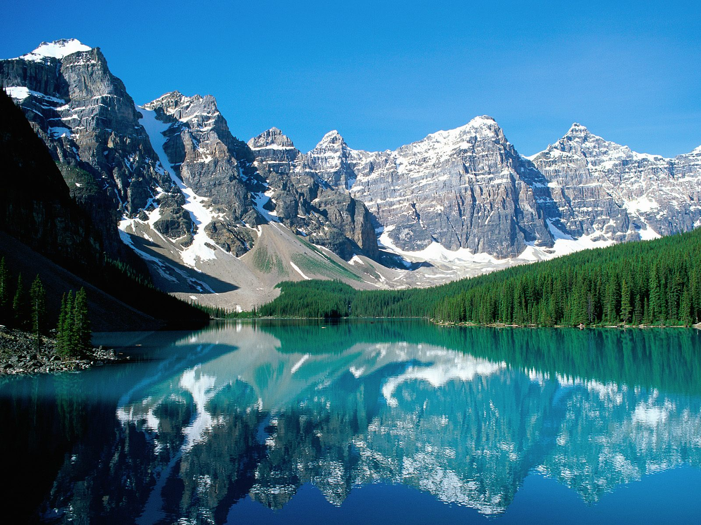
Парк Банф

Slide 5
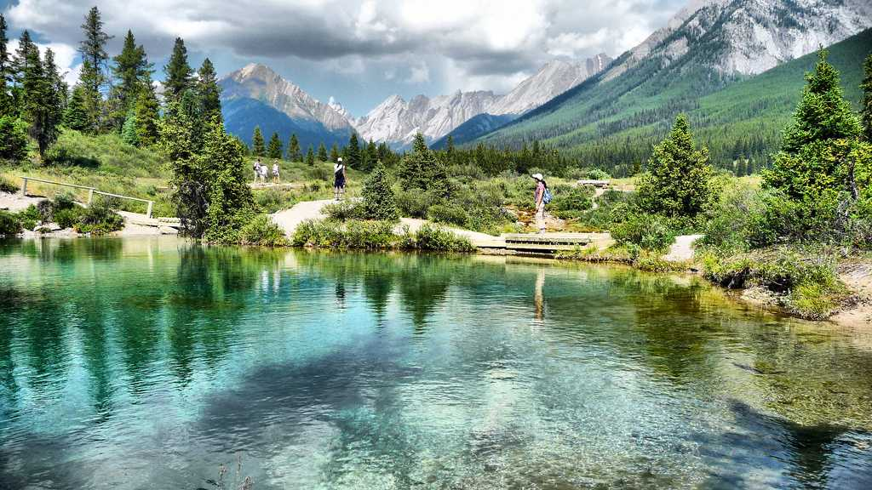
Национальный парк Банф — старейший национальный парк Канады, созданный в 1885 году в канадских Скалистых горах. Парк расположен в 110—180 км к западу от города Калгари в провинции Альберта, занимает 6 641 км² в горной местности с множеством ледников и ледовых полей, густыми хвойными лесами и альпийскими пейзажами. Трасса Icefields Parkway простирается от озера Луиз на юге до национального парка Джаспер на севере. Соседство: с запада примыкают местные леса и национальный парк Йохо, национальный парк Кутеней — на юге, и национальный парк Kananaskis Country — на юго-востоке. Основной коммерческий центр парка — город Банф в долине реки Боу.

Slide 6
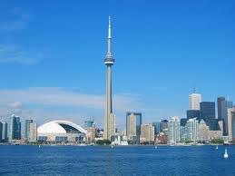
Си-Эн Тауэр

Slide 7
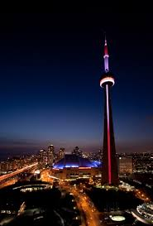
Си-Эн Тауэр — самое высокое сооружение в мире с 1976 по 2007 год. Его высота составляет 553,33 метра. Расположено в Торонто (Канада, провинция Онтарио) и является символом этого города. Ежегодно Си-Эн Тауэр посещают свыше 2 миллионов.
Первоначально аббревиатура СN расшифровывалась как Canadian National (так как здание принадлежало компании Canadian National Railway Company), однако, в 1995 году башня была куплена компанией Canada Lands Company (CLC). Жители Торонто пожелали сохранить прежнее название телебашни, поэтому теперь аббревиатура CN официально расшифровывается как Canada’s National.
На сегодняшний день является самым высоким сооружением в Западном полушарии.

Slide 8
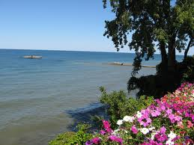
Озеро Онтарио

Slide 9
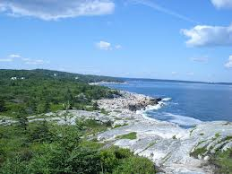
Название озера происходит из языка индейского племени Гурон и обозначает «Озеро сияющих вод». Позже и провинция Онтарио стала называться так же. На старых картах можно увидеть разные названия озера.
Площадь — 19,5 тыс. км².
Высота над уровнем моря — 75 м .
Длина береговой линии — 1146 км.
Длина — 311 км.
Ширина — 85 км.
Глубина:
максимальная — 244 м
средняя — 86 м.
В озеро впадает река Ниагара, вытекает река Св. Лаврентия. Судоходные каналы связывают Онтарио с озером Эри и рекой Гудзон. К акватории озера примыкают знаменитые Озёра — пальцы, относящиеся к типичным туннельным долинам.
Крупные порты на берегах озера — Торонто, Гамильтон, Кингстон (Канада) и Рочестер (США).
Озеро занимает 14-е место в мире по величине. На Онтарио развито судоходство.

Slide 10
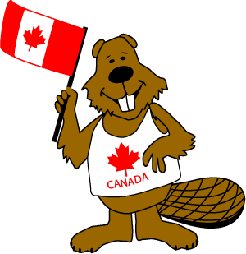
Канада - крайне интересная и мультикультурная страна. Здесь есть на что посмотреть, как в отношении прекрасной природы, так и в отношении всего, что создано руками человека. Канада живет по своим, только ей известным, правилам и гордится этим, в то время, как некоторые другие страны(особенно, конечно, соседи - США) так и норовят отпустить в ее сторону какую-нибудь колкую шутку, основанную на национальных стереотипах. В обзоре мы увидим самые необычные и даже зачастую странные памятники Канады.

Slide 11
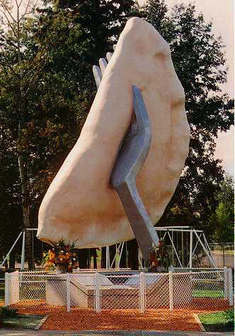
Памятник галушке

Slide 12
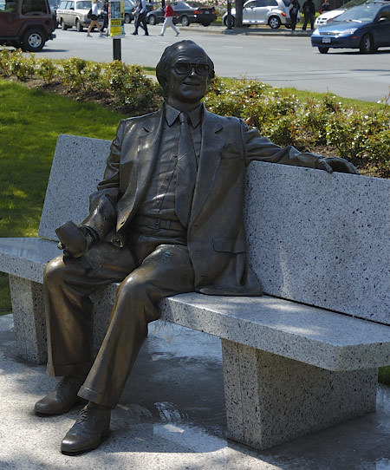
Памятник пятничному настроению

Slide 13
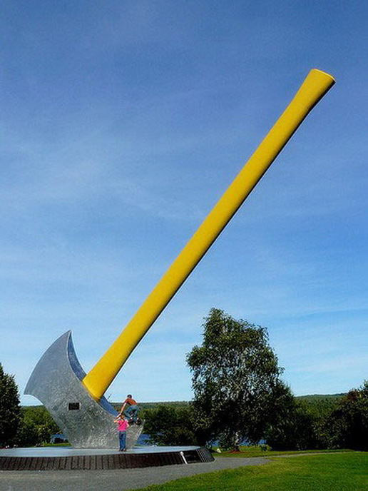
Памятник Топору

Slide 14
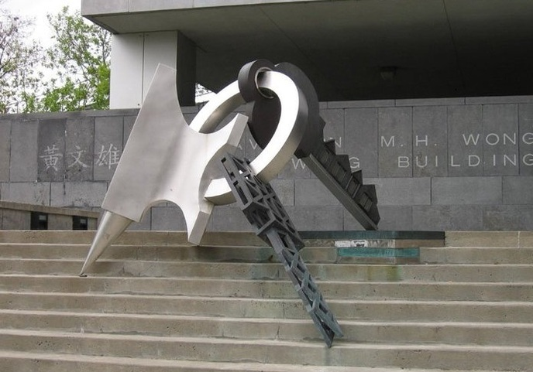
Брелок с ключами

Slide 15
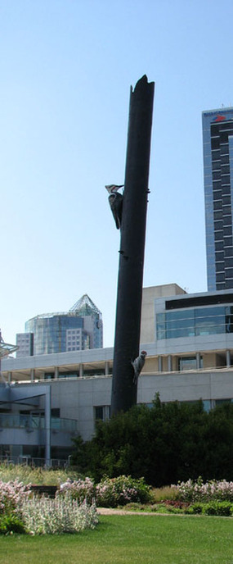
Дятлы

Slide 16
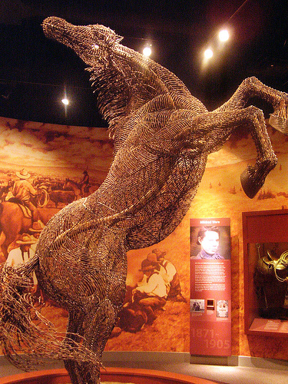
Лошадь

Slide 17
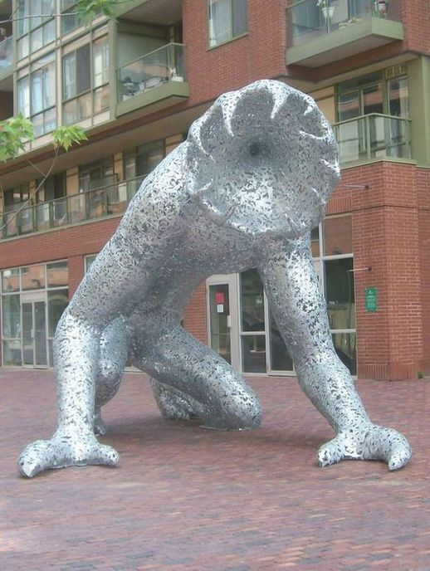
Koilos

Slide 18
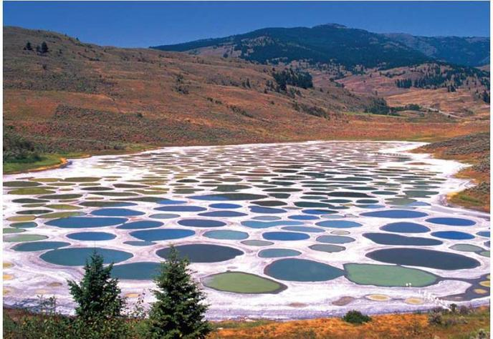
Озеро Клилук

